Slide 1
خُطُوَاتُ الصَّلاةِ التربية الإسلامية الصف الثاني الابتدائي

Slide 2
أتعلمُ اليوم
خُطُوَاتِ الصَّلاة.
أَدَاءَ الصَّلاةِ بطريقةٍ صَحِيحَةٍ.

Slide 3
وزارة التربية والتعليم – 2020م

Slide 4
1
أستقبل القبلة قائمًا
أنوي الصلاة
أقول: الله أكبر
2
أدعو بدعاء الاستفتاح
أقرأ الفاتحة
وبعض آيات القرآن
وزارة التربية والتعليم – 2020م

Slide 5
3
أقول «الله أكبر»
أركع وأقول:
سبحان ربي العظيم (3 مرات)
4
أرفع رأسي من الركوع وأستوي قائِمًا
قائِلًا: (سمع الله لمن حمده، ربنا ولك الحمد).
وزارة التربية والتعليم – 2020م

Slide 6
5
أقول «الله أكبر» وأسجد،
وأقول: سبحان ربي الأعلى (3 مرات)
6
أرفع رأسي من السجود
قائِلًا: (الله اكبر)،
واستوي جالسًا.
ثم أقول: (ربِّ اغفر لي).
وزارة التربية والتعليم – 2020م

Slide 7
7
أقول «الله أكبر»
أسجد السجدة الثانية
ثم أقول: سبحان ربي الأعلى (3 مرات)
8
اقول: (الله اكبر)،
وأقف للركعة الثانية.
وأصلي الركعة الثانية كما صليت الركعة الأولى.
وزارة التربية والتعليم – 2020م

Slide 8
9
لا أقف بعد السجدة الثانية، من الركعة الثانية.
إنما أجلس ثم أقرأ:
التشهد.
والصلاة الإبراهيمية.
وزارة التربية والتعليم – 2020م

Slide 9
11
12
وزارة التربية والتعليم – 2020م

Slide 10
وزارة التربية والتعليم – 2020م

Slide 11
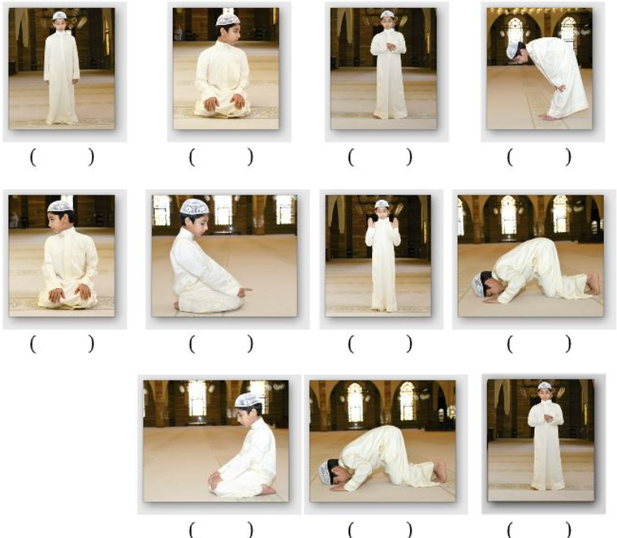
1
4
11
2
3
أُرَتِّبُ أعمال الصلاة بوضع رقم تحت كل عمل فيما يأتي:
10
9
1
5
6
7
8
وزارة التربية والتعليم – 2020م

Slide 12
2
قَبْل
بَعْد
بَعْد
قبل
وزارة التربية والتعليم – 2020م

Slide 13
دعواتنا للجميع بالنجاح والتوفيق

